Slide 1
Bolalar qalpoqchasini hisoblash va chizish
Reja:
1. Qalpoqchaning orqa qismini loyihalash va chizish.
2. Qalpoqchaning yon qismini loyihalash va chizish.

Slide 3
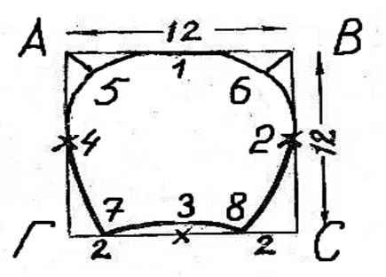
Chizmani loyihalash uchun quyidagi o‘lchovlar kerak bo‘ladi: 1. QU=20 sm, qalpoqcha uzunligi (peshananing o‘rtasidan bo‘yin umurtqasigacha bo‘lgan oraliq o‘lchanadi). 2. BshYaA = 18 sm, boshning peshana ustidan o‘lchanadigan yarimaylanasi. Qalpoqchaning orqa qismini loyihalash.

Slide 4
1. To‘g‘ri burchak chizilib, burchagiga A nuqta qo‘yiladi. 2. AV = AG = BshYaA:2+3 = 12 sm (qalpoqcha tomonlari, 3 sm hamma o‘lchamlar uchun bir xil). 3. A, V, G, S nuqtalardan kvadrat hosil qilib chiziladi. 4. Kvadratning hamma tomonlari ikkiga bo‘linib, 1, 2, 3, 4 nuqtalar bilan belgilanadi, ya’ni AV:2 = 12:2 = 6 sm. 5. Burchak A va V nuqtalardan bissektrisa chiqazib, unga 2 sm qo‘yiladi va mos ravishda 5, 6 nuqtalar bilan belgilanadi. 6. G7 = 2 sm (o‘ng tomonga), S8 = 2 sm (chap tomonga) yordamchi nuqtalar belgilanadi, ya’ni ensa qismining kengligi hosil qilinadi. 7. 7, 4, 5, 1, 6, 2, 8 nuqtalar ravon aylana egri chiziq bilan tutashtiriladi. 8. 33 = 0, 5 sm (ensa qismining ko‘tarilishi, doimiy qiymat). 9. 7, 3 , 8 nuqtalar ravon egri chiziq bilan tutashtiriladi. Qalpoqchaning yon qismini loyihalash.

Slide 5
10. To‘g‘ri burchak chizilib, uning burchagi A nuqta bilan belgilanadi.
11. AV = 18 sm (qalpoqcha tepa qismining o‘lchangan uzunligi).
12. AG = BshYaA:2 = 9 sm (qalpoqcha kengligi).
13. AVGD to‘g‘ri to‘rtburchak chizib olinadi.
14. AA1 = AV:2 = 18:2 = 9 sm (yordamchi nuqta).
15. A burchakdan bissektrisa chiqazilib, unga 1 sm qo‘yiladi va 1 nuqta bilan belgilanadi.
16. D, 2, 1, A1 nuqtalar chizg‘ich yordamida tutashtiriladi.

